Slide 1
TRABALHO INTERDISCIPLINAR 1
FELIPE DE FREITAS PEREIRA
NILTON LEONARDO PEREIRA ALVES

Slide 2
IDEIA
A proposta de nosso projeto é criar uma plataforma com o objetivo de informar seus usuários sobre o que está acontecendo nos estabelecimentos, sendo eles restaurantes, bares e casas noturnas, além de possibilitar a aquisição de entradas, produtos de forma antecipada e ainda efetuar reservas.

Slide 3
IDEIA
Para os estabelecimentos, a plataforma serve como divulgação de seus serviços de forma ágil e dinâmica, venda de seus produtos, promoções, etc. Os estabelecimentos podem adquirir uma conta, podem através dela gerenciar todo o conteúdo para divulgação, vendas, reservas, etc, que chegarão a todos os usuários que estão no raio de alcance.

Slide 4

DESENVOLVIMENTO RESPONSIVO WEB
RADJOY WEB PAGE

Slide 5
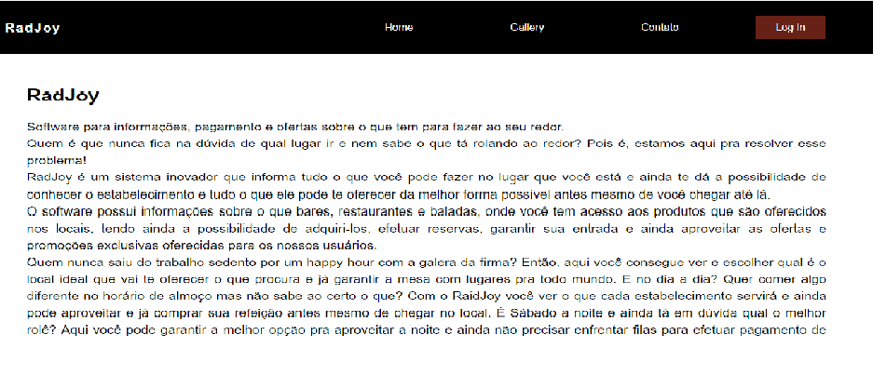

Slide 6
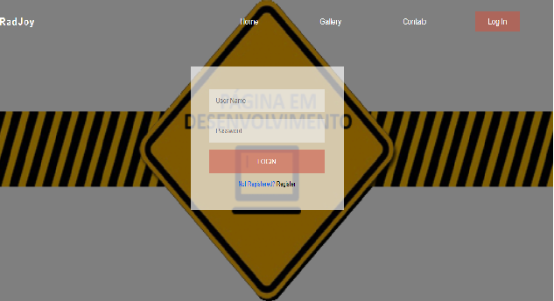

Slide 7
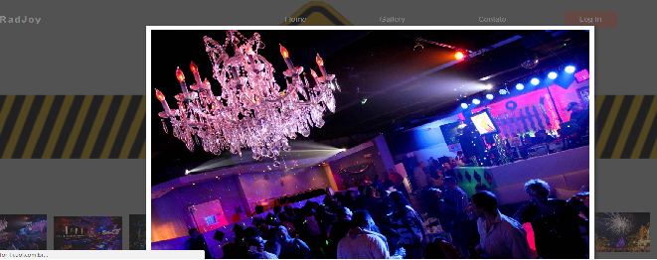

Slide 8
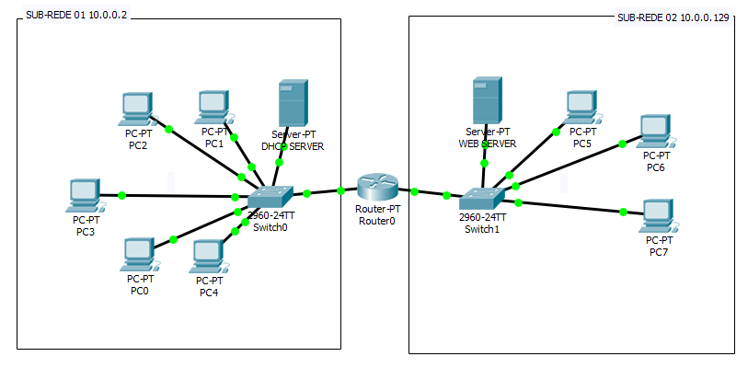
REDE DE COMPUTADORES

Slide 9
Para a primeira sub-rede, colocamos o ip estático no servidor 10.0.0.1 mascara 255.255.255.128, gateway 10.0.0.2 e DNS 10.0.0.1 e o configuramos com o DHCP ligado e verificamos que desta maneira foram distribuídos os IP corretamente para as cinco estações dessa sub-rede.

Slide 10
Para a segunda sub-rede, no servidor WEB colocamos o IP estático 10.0.0.129 com a máscara 255.255.255.128 para que se entenda que se trada de outra sub-rede. Gateway 10.0.0.2 e DNS 10.0.0.1. Nesse servidor não ligamos o DHCP pois as três estações receberão os IP de forma manual.

Slide 11
Nas portas do roteador, configuramos a primeira porta FastEthernet 0/0 com o endereço de IP 10.0.0.2 e a porta FastEthernet 0/1 com o endereço de IP 10.0.0.130 e de ambas as portas a máscara 255.255.255.128 e desta maneira se estabeleceu a comunicação entre as duas redes.

Slide 12
FUNDAMENTOS DE TI
SERVIDOR BANCO DE DADOS: RAID 5 4 Hds para distribuição RAID, cada um com 1 TB de espaço interno, sendo 3 TB para armazenamento de dados e 1 TB será destinado a paridade.
Custo médio de cada HD R$ 1.099,00
Custo médio total R$ 4.396,00
SERVIDOR WEB: RAID 5 3 HDs para distribuição de RAID, cada HD com 1 TB de espaço interno.
Custo médio de cada HD R$ 1.099,00
Custo médio total R$ 3.297,00

Slide 13
FUNDAMENTOS DE TI
MEMÓRIA: Para ambos os servidores utilizaremos modulos de memória M393A2G40DB0-CPB, produzido com chips cuidadosamente selecionados e testado em laboratório. Todos os modulos de memórias possuem garantia de 01 ano oferecendo ótima solução custo x beneficio com a mais alta estabilidade e performance.
Custo médio de cada memória R$ 1098,00
Custo médio total R$ 2.196,00

Slide 14
FUNDAMENTOS DE TI
LARGURA DE BANDA DE REDE: Para a transmissão de dados utilizaremos fibra ótica por atualmente ser o meio de transmissão com maior largura de banda. Ao pesquisar planos empresariais verificamos o seguinte plano:
Copel Banda fibra 200 MB R$ 249,90 com o custo de ativação e configuração da internet a R$ 99,90.

Slide 15
FUNDAMENTOS DE TI
CPU: Para ambos os servidores utilizaremos o Servidor Torre Intel Lenovo Td350 Xeon E5-2620 V3 2.4ghz 8gb Ddr4 300gb -70dja00rbn, por conta do alto desempenho e confiabilidade para a demanda inicial de nossa plataforma já que o mesmo possui desempenho de um servidor em rack de nível intermediário com até dois processadores da série Intel® Xeon® E5-2600 V3, proporcionando a potência para executar cargas de trabalho mais pesadas, tais como WEB e banco de dados.

Slide 16
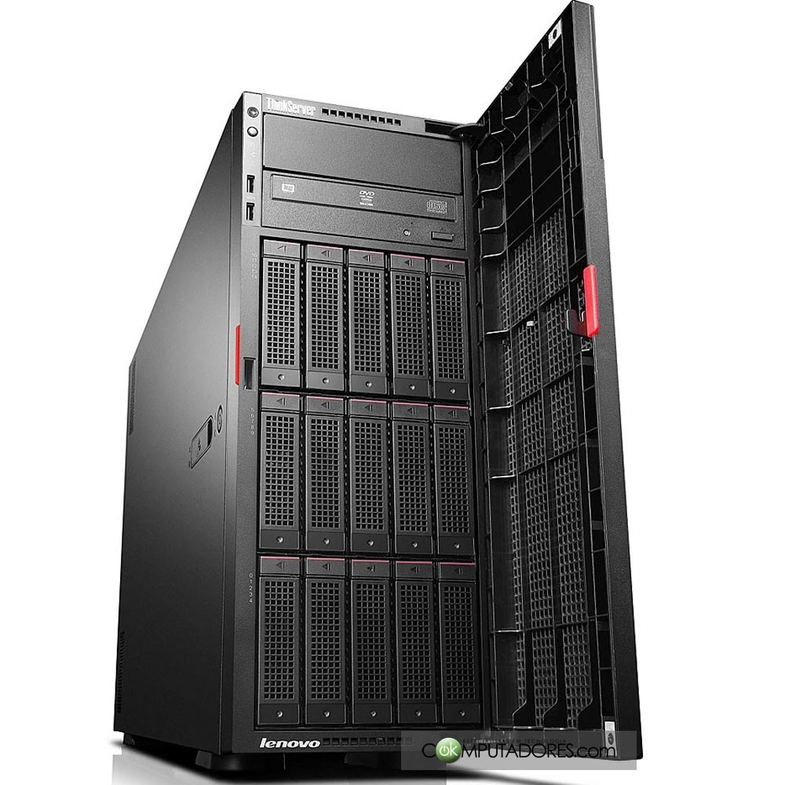
FUNDAMENTOS DE TI
Custo médio de cada servidor R$ 10.399.00
Custo médio total R$ 20.798,00

Slide 17
FUNDAMENTOS DE TI
Custo médio total da estrutura R$ 30.036,80
Sites pesquisados em 20/06/2018:
https://www.submarino.com.br/produto/13294617
https://www.memoriasonline.com
https://www.newegg.com

Slide 18
FUNDAMENTOS DE TI
https://www.newegg.com/Product/Product.aspx?Item=N82E16822148278

Slide 19
BACKUP
Backup diferencial diário de domingo a sábado, com retenção de 7 dias;
Backup incremental semanal todas as sextas-feiras;
Backup FULL mensal, na primeira sexta-feira do mês, com retenção de 365 dias;
Backup FULL anual, na primeira sexta feira do ano, com retenção de 5 anos.

Slide 20
MODELAGEM DE NEGOCIO
SOLICITAÇÃO DO PRODUTO.
Nossa pesquisa tem o intuito de buscar uma aproximação entre o estabelecimento e os clientes, visando a presentar uma modernização da forma de atendimento para o melhor funcionamento do estabelecimento, em vista que mais de 70% dos clientes reclamam de filas nos caixas para pagamento e na demorar dos garçons em lhe trazer os pedidos.
A função desse software é fazer o meio de campo melhorando assim essa comunicação, facilitando os pedidos através da comanda virtual e o fechamento de comanda reduzindo em muito o tempo de espera nas filas, facilitando o trabalho dos garçons e funcionários. O sistema de mensagens funcionam da seguinte maneira, o estabelecimento manda mensagens de convites com textos escritos mostrando os eventos que o estabelecimento realizará, essa mensagem é recebido por todos os clientes que estejam na cidade e contenham o aplicativo em seus dispositivos moveis, ao chegar no estabelecimento o cliente realiza seu check in tendo assim acesso ao cardápio e a comanda de pedidos virtuais, facilitando assim a realização dos seus pedidos e acompanhamentos dos seus gastos.

Slide 21
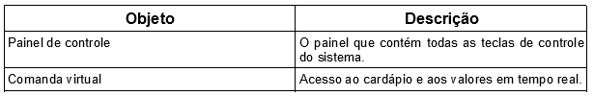
MODELAGEM DE NEGOCIO
LEVANTAMENTO
Lista dos objetos

Slide 22
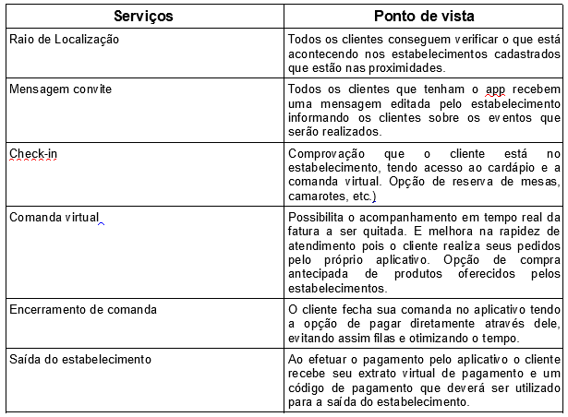
MODELAGEM DE NEGOCIO
Lista dos serviços

Slide 23
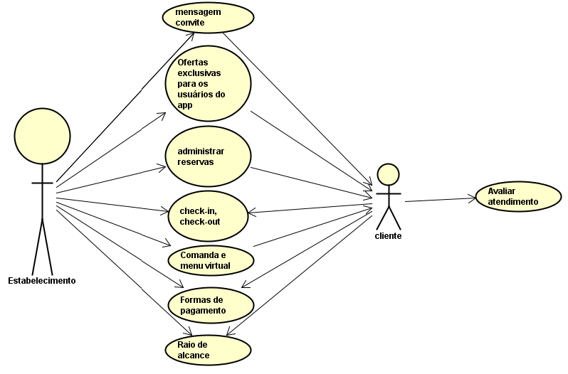
Casos de uso

Slide 24
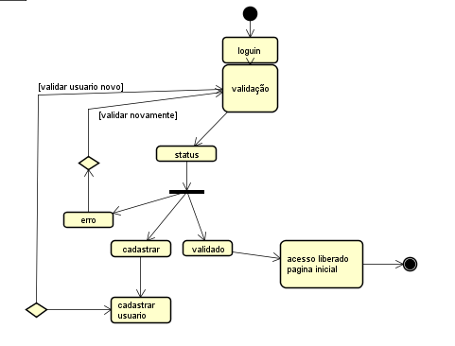
Casos de uso
1. Login

Slide 25
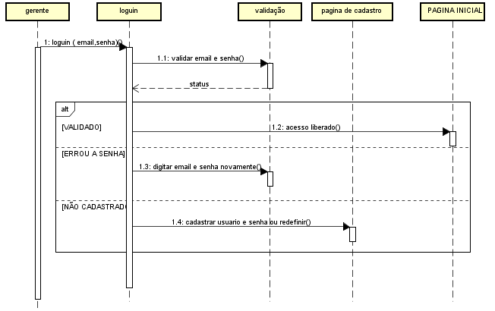

Slide 26
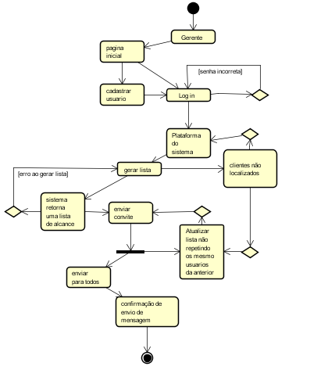
2. Mensagem convite

Slide 27
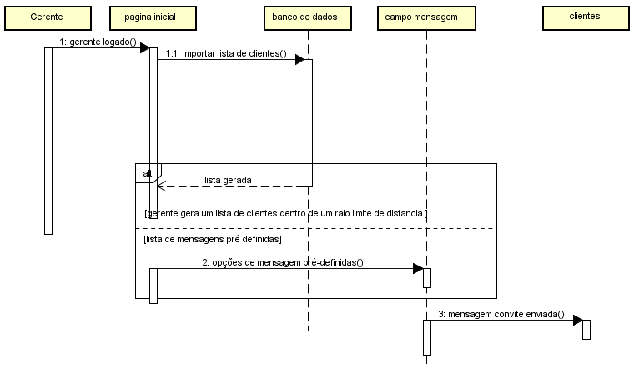

Slide 28
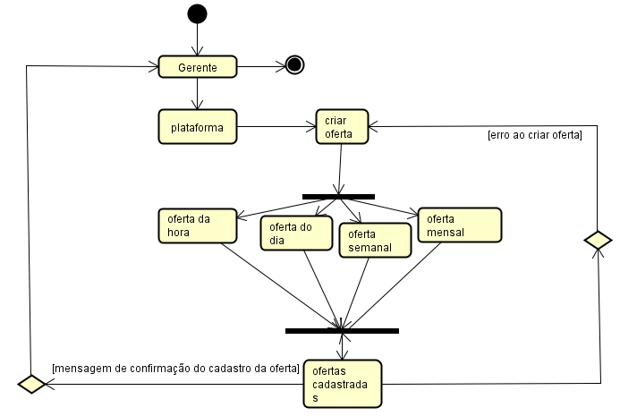
3. Ofertas exclusivas

Slide 29
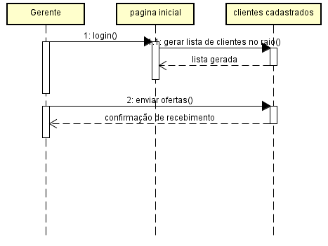

Slide 30
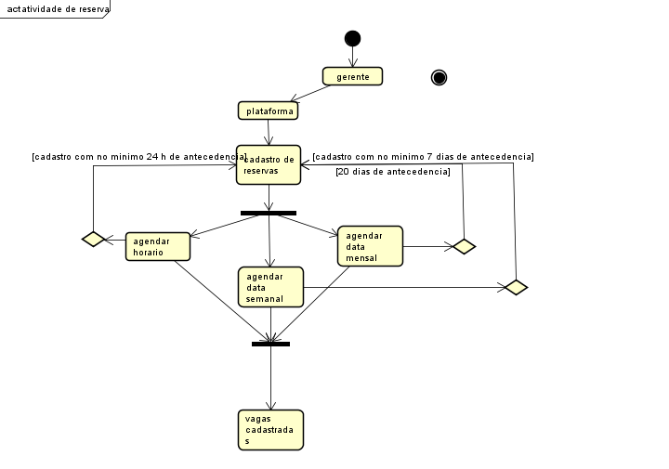
4. Cadastro de reservas.

Slide 31
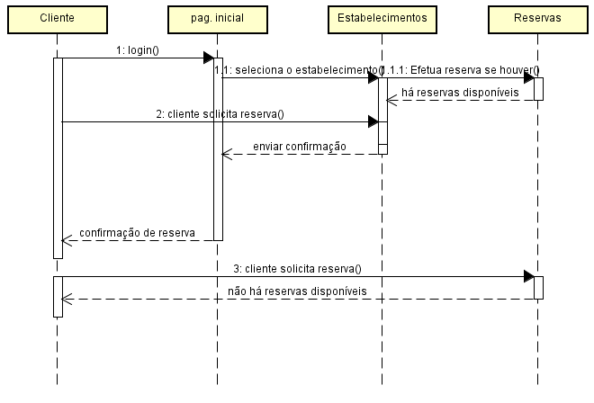

Slide 32
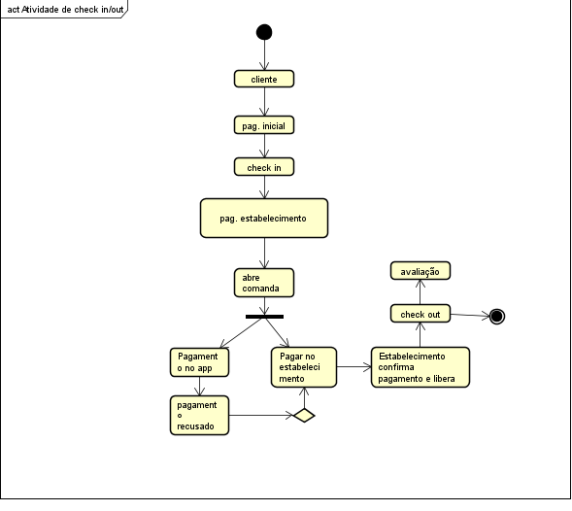
5. Check in e check out

Slide 33
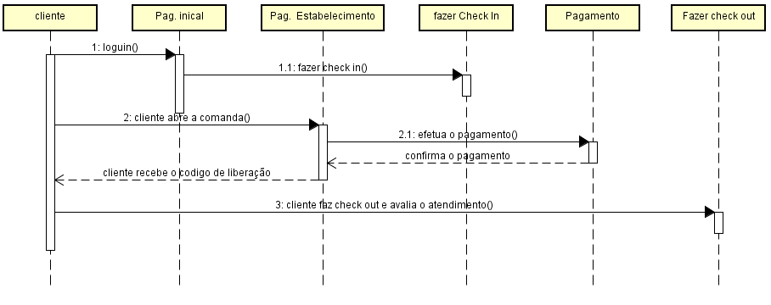

Slide 34
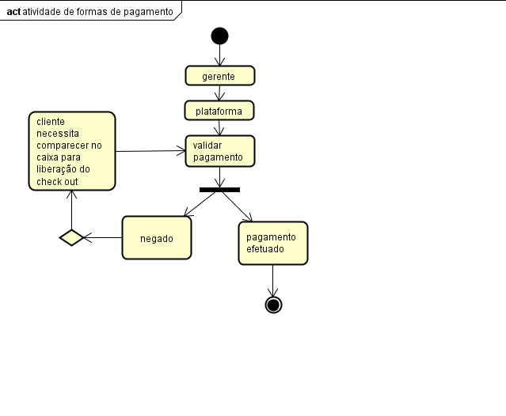
6. Formas de pagamento.

Slide 35
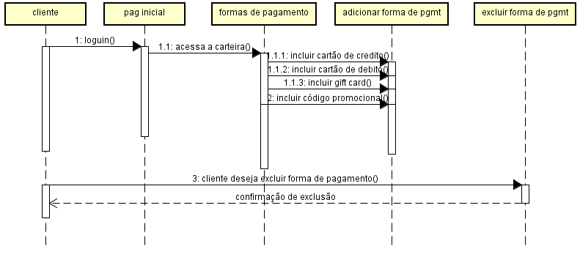

Slide 36
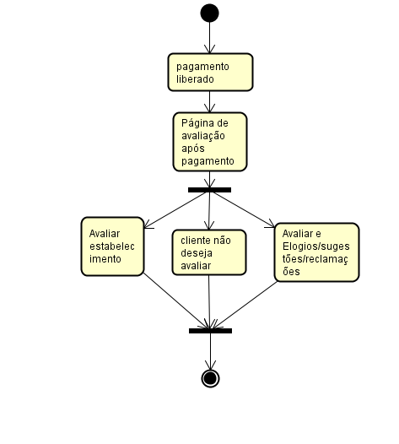
7. Avaliação de atendimento.

Slide 37
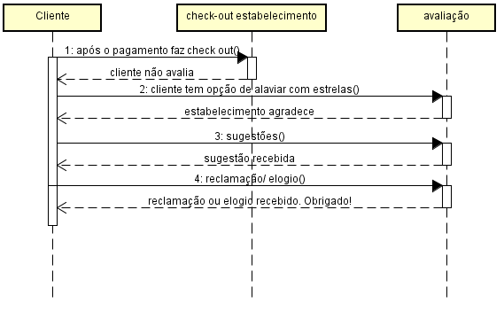

Slide 38
OBRIGADO!

